Slide 1
Основы HTML. Рекомендации:
Использовать горячие клавиши;
Всегда файл называть index.html;
При работе с кодом никогда не использовать кириллицу;
Не писать транслитом (все слова должны быть на английском языке);
Никогда не использовать пробелы в названиях файлов и папок.
1

Slide 2
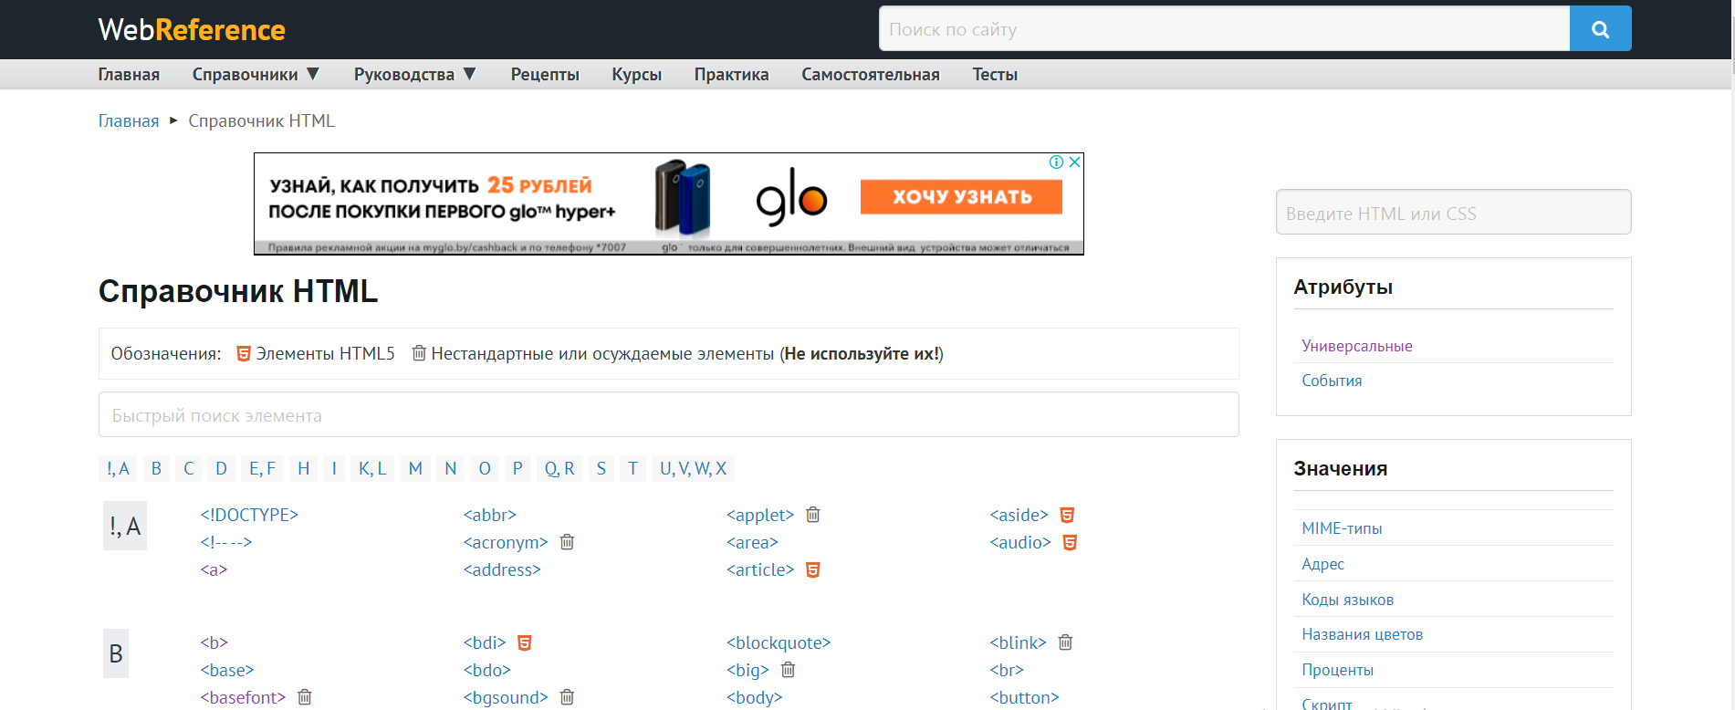
Справочник HTML и атрибуты:
2

Slide 3
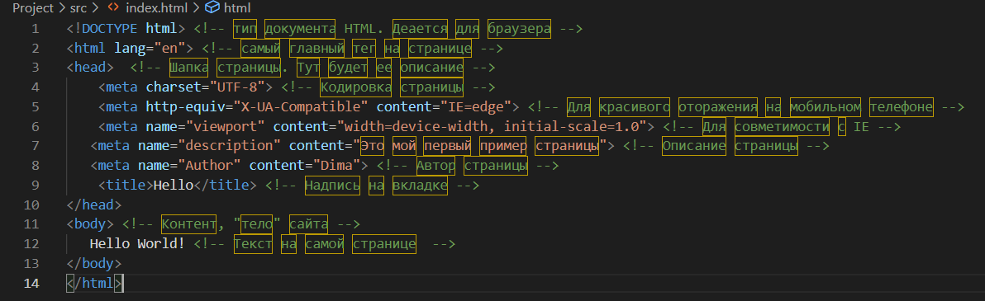
Пример кода:
3

Slide 4
Теги бывают:
Одинарные (не парные) - <meta>;
Двойные (парные) - <head></head>;
Невидимые (рабочие) - <meta> - пользователь их не видит, это служебные теги ;
Видимые - <img> - пользователь их видит – это картинки, текст и т.д.
4

Slide 5
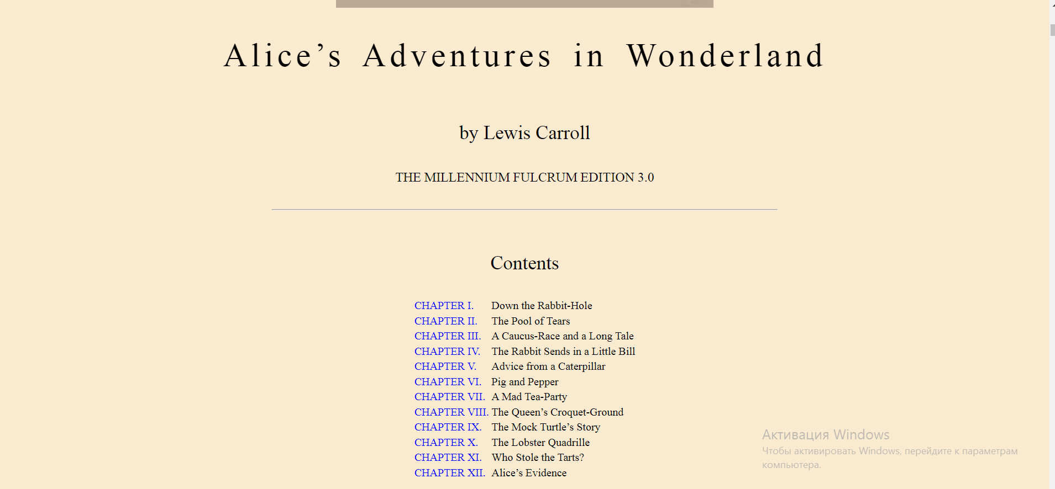
5

Slide 6
<h1> </h1>… <h6> </h6> - тег-заголовок
Дерево заголовков:
<h1>
<h2> <h2>
<h3><h3><h3>
<h4><h4><h4><h4>
<h5><h5><h5><h5><h5>
<h6><h6><h6><h6><h6><h6>
6

Slide 7
<br> - тег для переноса строки (применяется не всегда).
<hr> - тег для построения линии.
<ol> </ol> - тег для создания пунктов меню.
<li> </li> - тег внутри <ol>, который делает
непосредственное перечисление по пунктам.
<ul> </ul> - тег, который устанавливает
маркированный список.
<p> </p> - тег является блочным, всегда начинается с
новой строки, абзацы текста, идущие друг за другом,
разделяются между собой отбивкой.
7

Slide 8
Атрибуты – дополнительные параметры, которые можно указывать у HTML тегов для того, чтобы и модифицировать, указывать конкретное предназначение, путь к файлу.
Атрибуты бывают:
Специфические – для каждого тега свои;
Общие – можно применять к любому тегу;
Атрибут состоит из:
Имени атрибута;
Знака равенства;
Значения.
8

Slide 9
Стилистические теги:
<i> </i> -делает текст курсивным.
<em> </em> -используется для текста, имеющего
особое значение, на который следует сделать акцент.
<b> </b> - выделяет текст жирным начертанием.
< strong> </ strong > - логическое выделение жирным.
< mark> </ mark > - делает вокруг текста фоновый цвет.
<u> </u> - делает текст подчеркнутым.
<s> </s> - зачеркивает текст.
<sub> </sub> - переносит текст в нижний регистр.
<sup> </sup> - переносит текст в верхний регистр.
<span> </span> - позволяет выделить часть текста.
9

Slide 10
<div> </div> - предназначен для группирования
элементов документа с целью изменения вида
содержимого через стили.
<img> - для отображения на web-странице
изображений в графическом формате GIF, JREG, SVG, PNG.
<img> - имеет 2 атрибута: src=“” и alt=“”.
src=“” – источник, откуда приходит картинка.
alt=“” – описание картинки, что там изображено, контент картинки.
<a> </a> - для создания внешних ссылок
<а> </a> - имеет атрибут: href=“”
href=“” – путь, куда необходимо перейти при клике на ссылку.
10

Slide 11
Семантические теги HTML5:
< mark> </mark > - делает вокруг текста фоновый цвет.
< header> </header> - шапка сайта.
<nav> </nav > - тег навигации (делает навигационное меню).
<article> </article> - оформление записи в блоке.
<section> </section> - разграничивает секции на стайте.
<aside> </aside> - оформляет отдельные колонки в какие-то виджеты.
<main> </main> - основное содержание документа.
<address> </address> - адрес компании, для которой создается сайт.
<fotter> </fotter> - “подвал” сайта.
<wbr> - перенос строки, как и <br>, но там, где это нужно.
<time> </ time > - описывает время, которое мы ходим показать пользователю.
11

